Slide 1

DUO(쇼핑몰)
TEAM 2조 듀오
김상원(조장), 김주영
한국 IT 아카데미

Slide 2
목차
프로젝트 개요
개발환경 정의
요구사항 분석서
화면설계
데이터베이스 테이블 정의
프로그램 개발 목록 정의서
회의록
결함관리대장
단위 테스트
통합테스트 시나리오
프로젝트 일정
역할분담
시연
변경사항
기타 추가 문서
프로젝트 후기

Slide 3
01
프로젝트 개요
프로젝트 주제에 대해 브레인스토밍 중 인터넷 쇼핑몰을 채택하였고, DUO라는 가상의 쇼핑몰을 관리한다는 컨셉으로 제작하였다.

Slide 4
02
요구사항 분석서(개발 환경)
프로그램 명 | 버전 | 비고
JAVA | 11
eclipse | spring-tool-suite-4-4.13.0
HTML | 5
Mysql | 8.0
popper | 1.16.1
maven | 4.0.0
JavaScript | ES 5
Bootstrap | 4.5.2
jQuery | 3.5.1

Slide 5
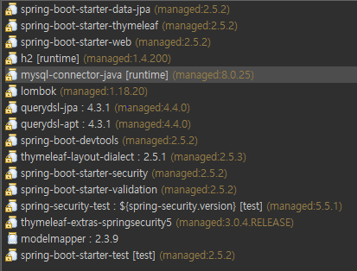
02
요구사항 분석서(개발 환경)

Slide 6
03
요구사항 분석서
 | 요구사항
1 | 사이트에 로그인과 로그아웃 기능을 구성
2 | 회원가입에 대해 구성
3 | 장바구니에 대해 구성
4 | 주문 현황 페이지를 구성해 주문관리 시스템 역할을 구현
5 | 관리자 모드의 상품 등록, 관리가 가능하도록 구현
6 | 상품 목록을 구현
7 | 상품 목록을 카테고리 별로 나눌 수 있게 구현
8 | 사진 업로드 기능 구현
9 | 검색 기능을 구현
10 | DB는 Mysql 데이터베이스를 기준으로 사용
11 | RPA를 활용한 매출 그래프 구현

Slide 7
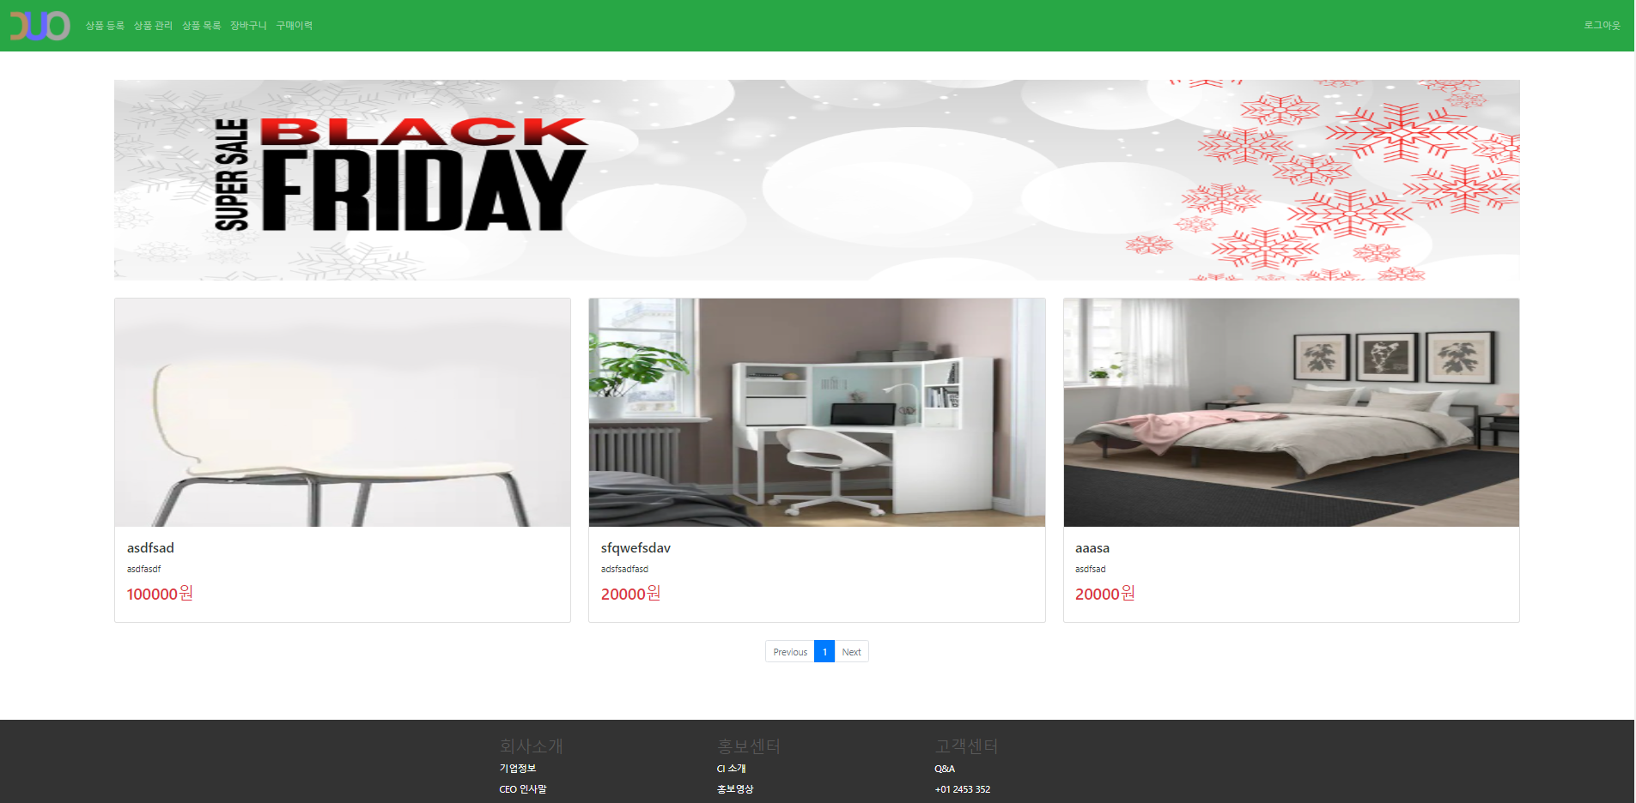
04
화면설계(메인 페이지)

Slide 8


04
화면설계(목록(관리자, 유저))

Slide 9
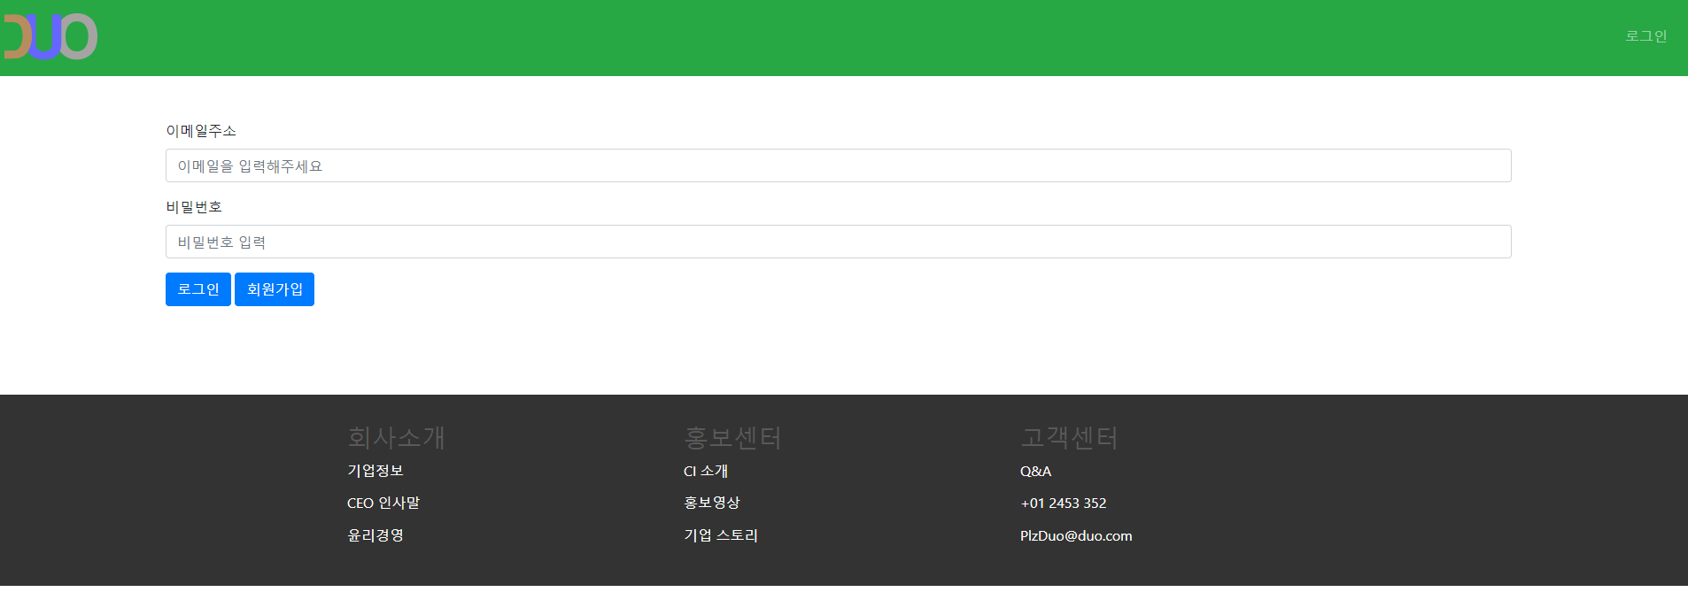
04
화면설계(로그인)

Slide 10
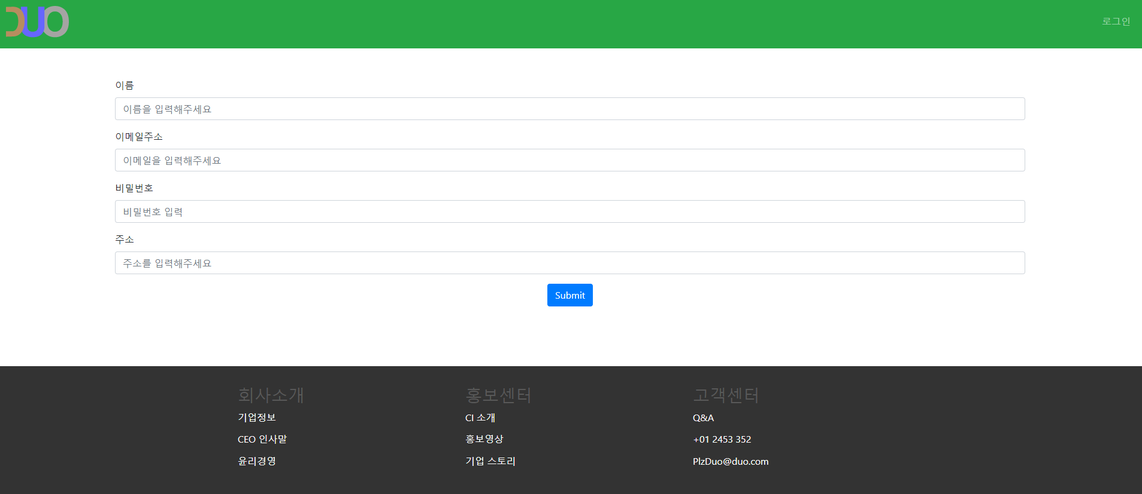
04
화면설계(회원가입)

Slide 11
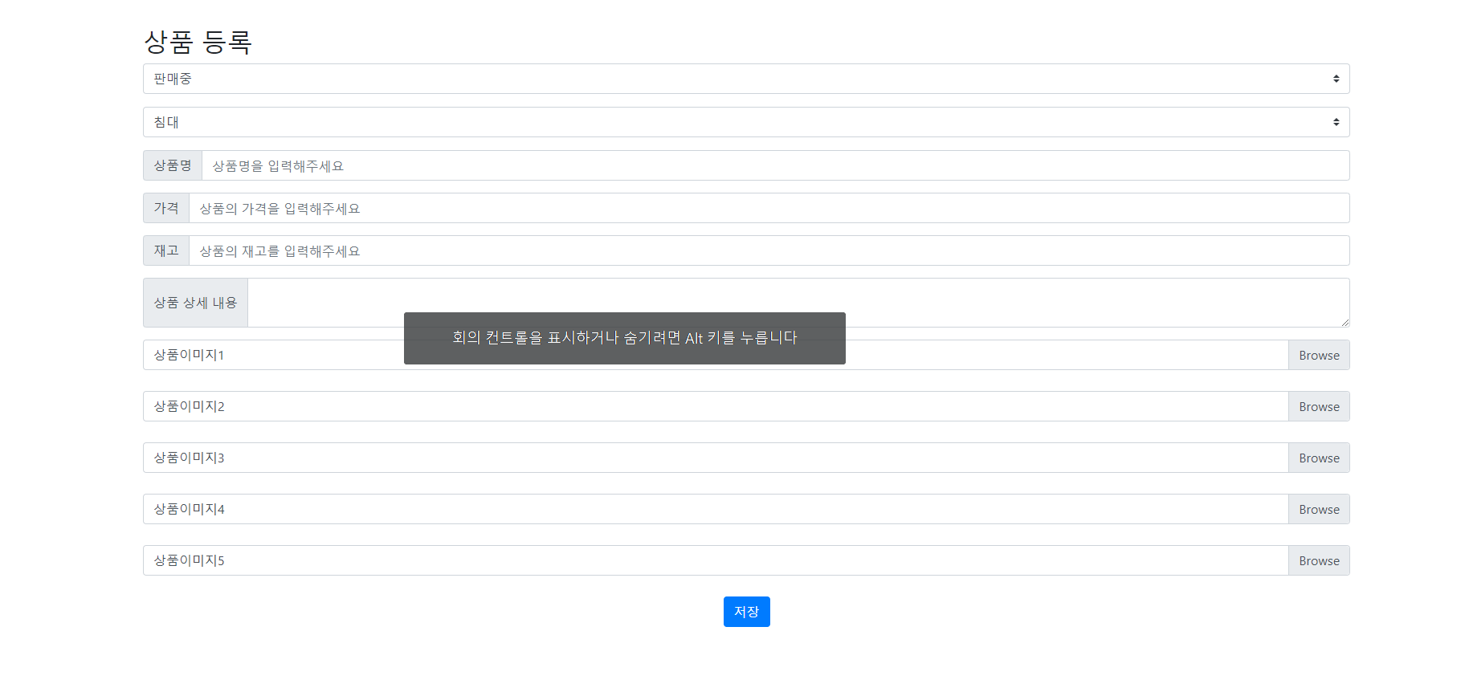
04
화면설계(상품 등록)

Slide 12
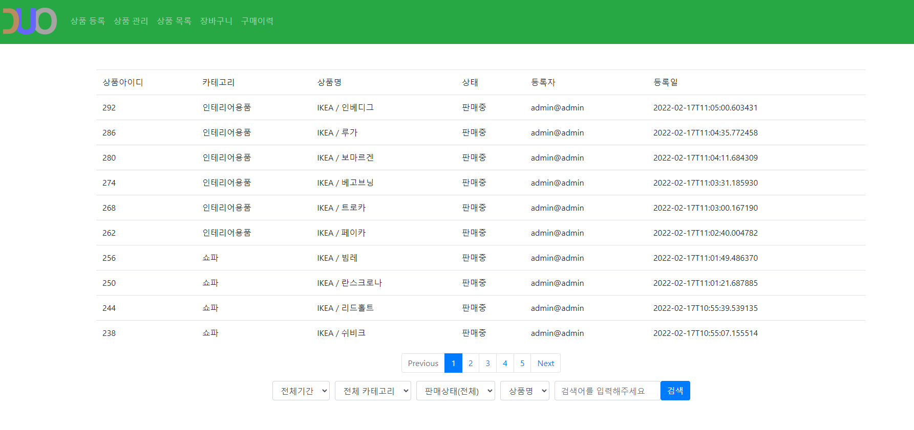
04
화면설계(상품 관리)

Slide 13
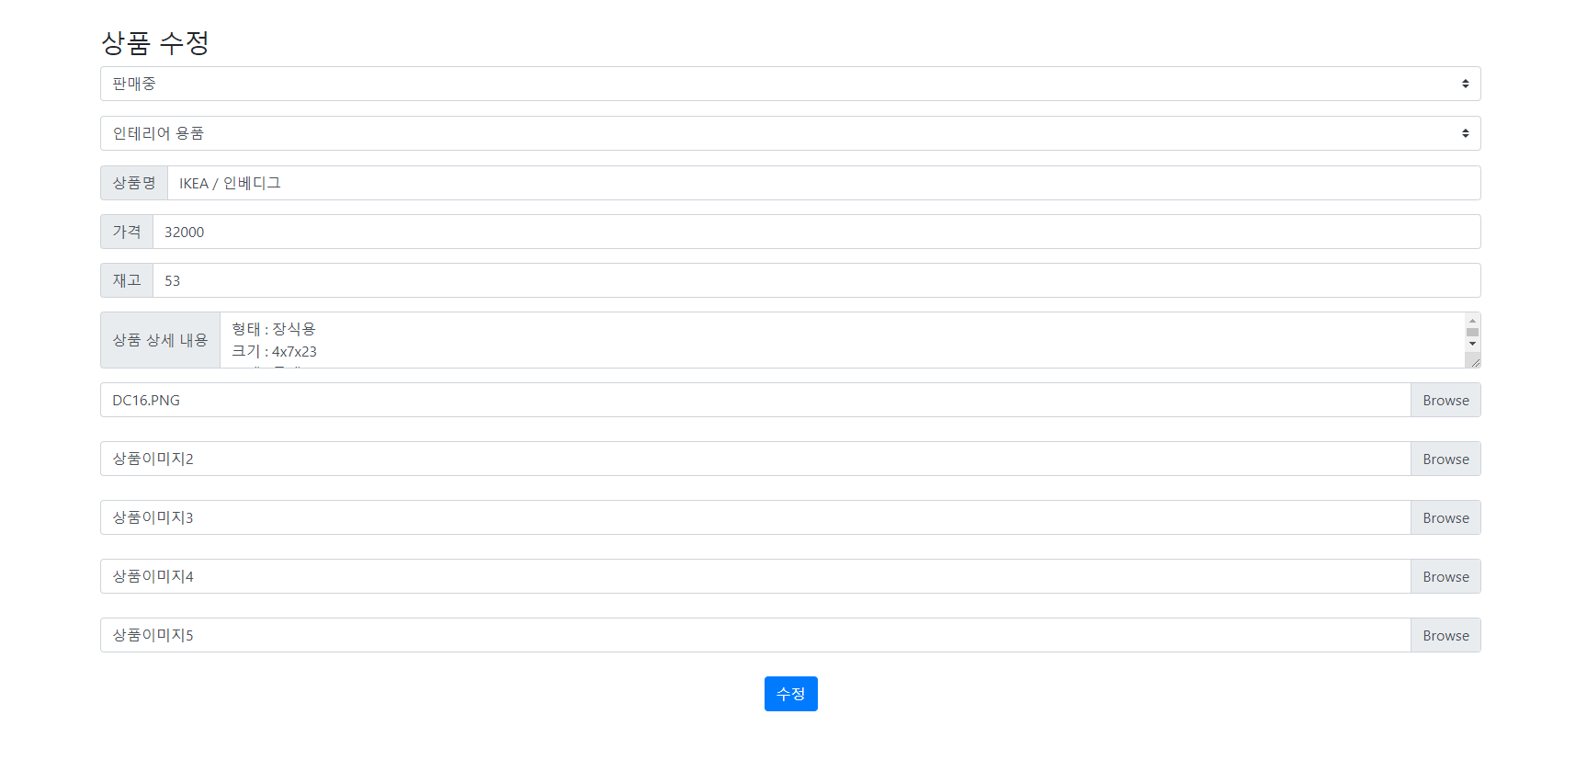
04
화면설계 (상품 수정)

Slide 14
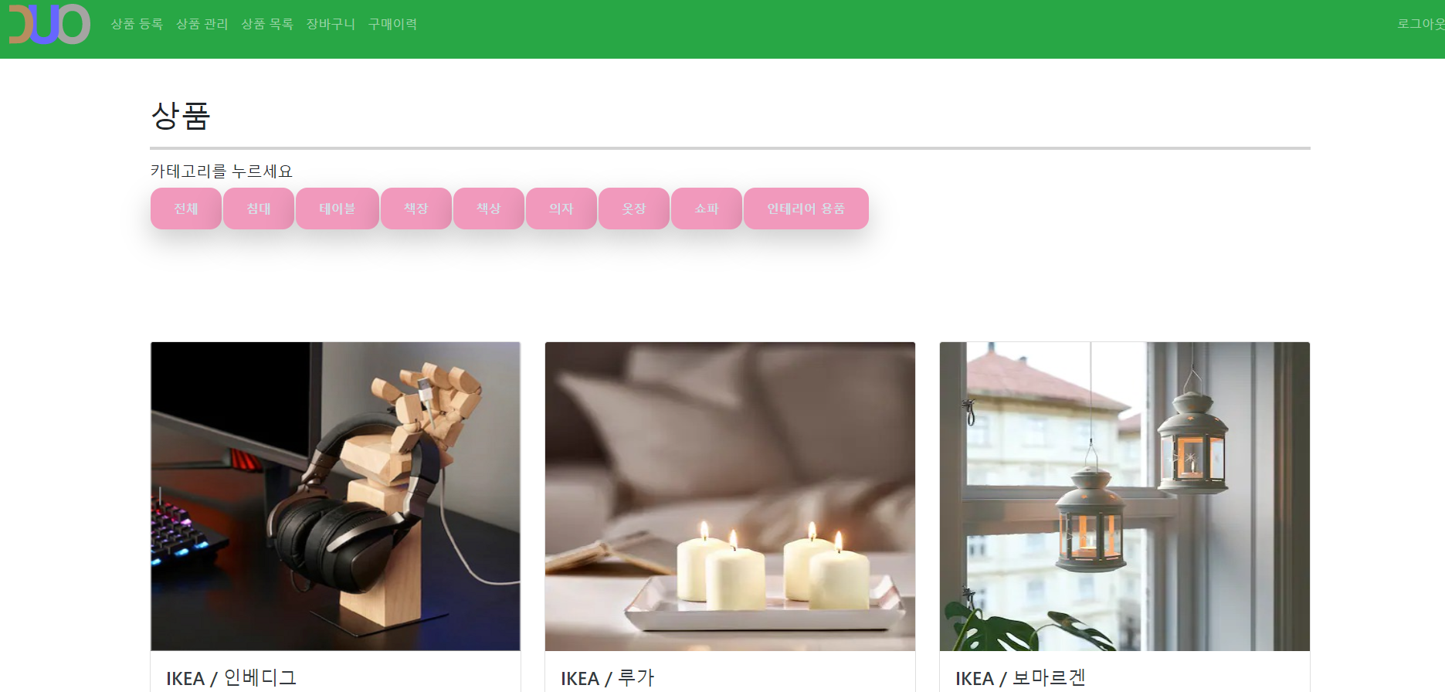
04
화면설계 (상품목록)

Slide 15
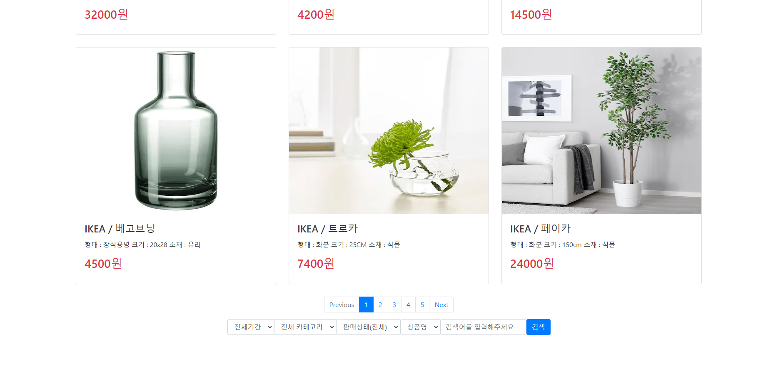
04
화면설계 (상품목록)

Slide 16
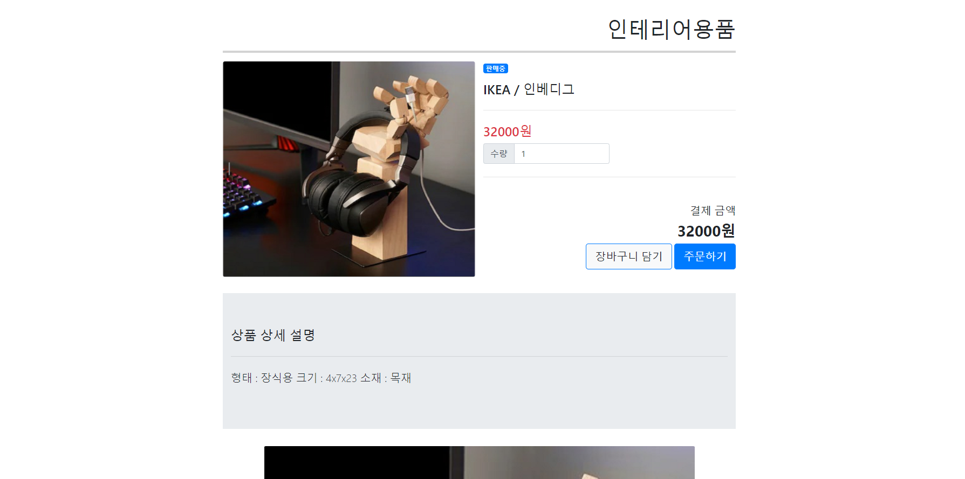
04
화면설계(상품 상세보기)

Slide 17
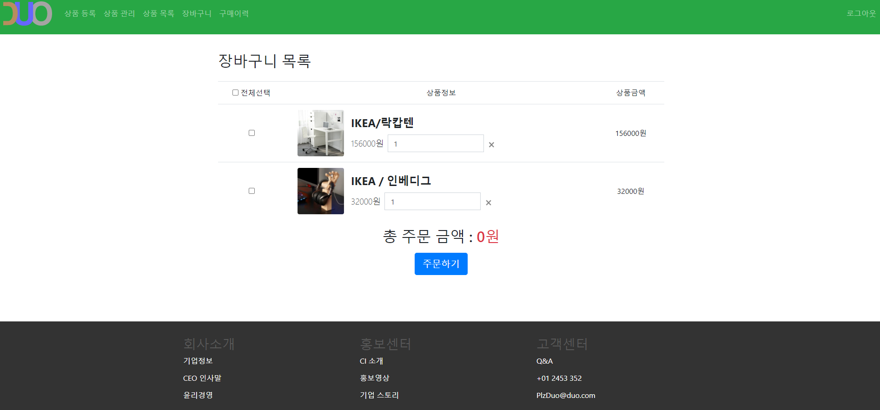
04
화면설계(장바구니)

Slide 18
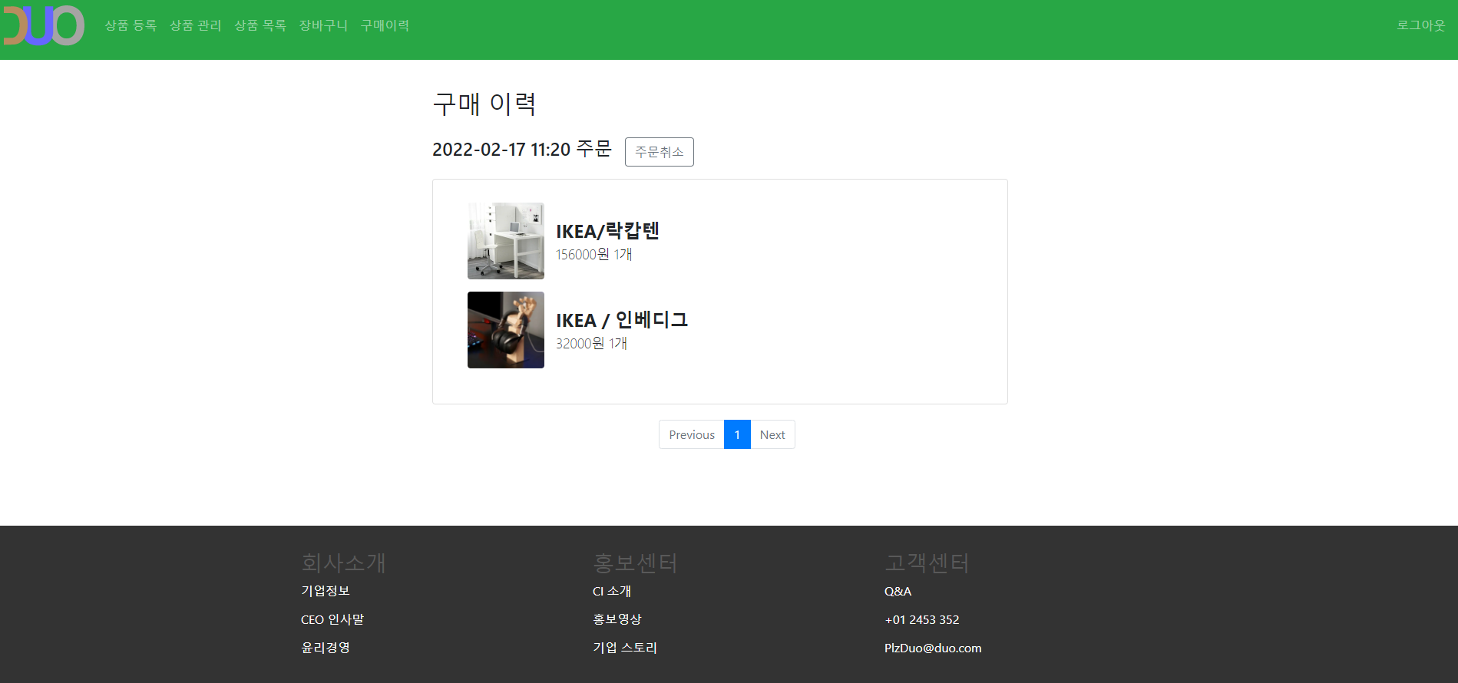
04
화면설계(구매 이력)

Slide 19
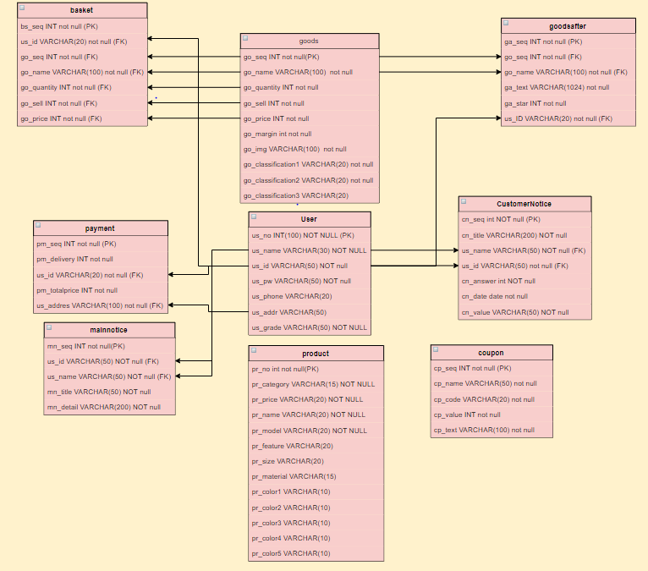
05
데이터베이스 테이블 정의

Slide 20
06
프로그램 개발 목록 정의서
프로그램 목록 정의서
분 류 |  | 작 성 자
작성단계 |  | 작성일자
프로그램 ID |  | 프로그램명
기능 | 예시 뒤 예시 dd dd 예시 sdfsfd
기타사항
목록 정의서는 마지막 참고자료에 첨부한다.

Slide 21
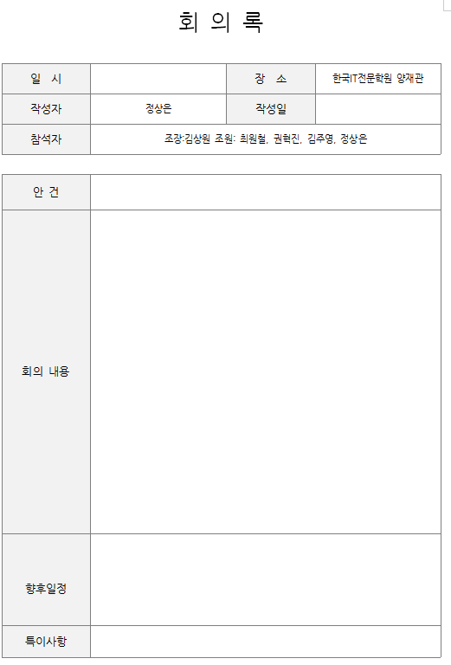
07
회의록
회의록은 마지막 참고자료에 첨부한다.

Slide 22
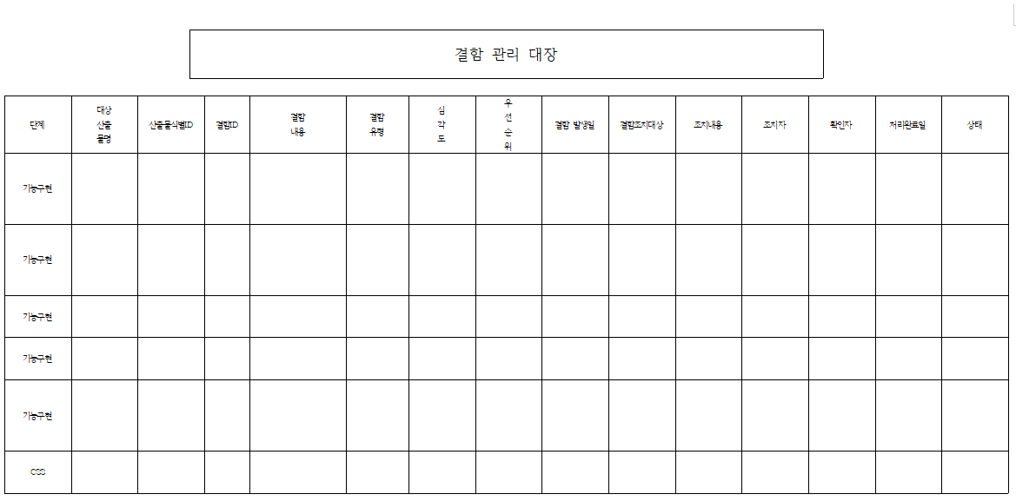
08
결함 관리 대장
결함 관리 대장은 마지막 참고자료에 첨부한다.

Slide 23
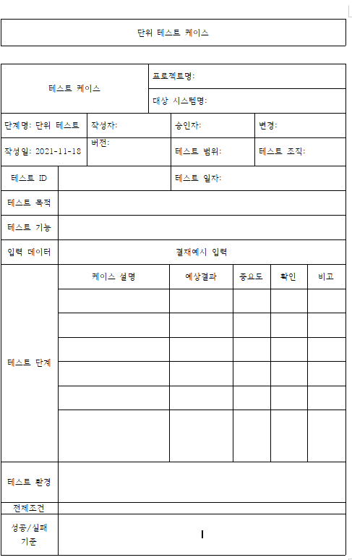
09
단위 테스트
단위 테스트는 마지막 참고자료에 첨부한다.

Slide 24
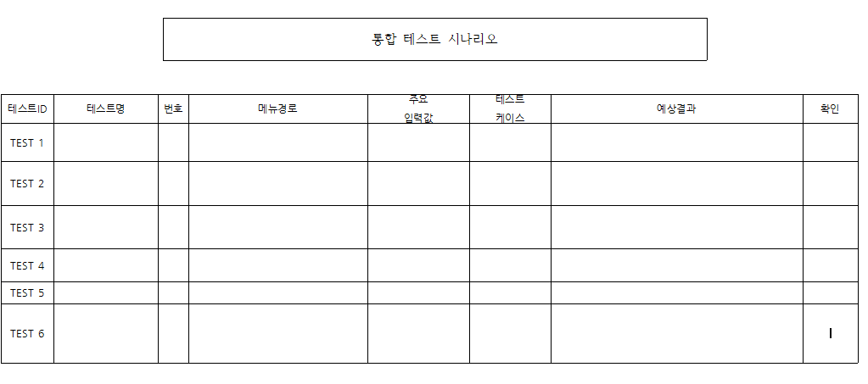
10
통합 테스트 시나리오
통합 테스트 시나리오는 마지막 참고자료에 첨부한다.

Slide 25
11
프로젝트 일정
구분 | 기간 | 활동 | 비고
사전 기획 | ▶ 12/31(금) ~ 1/7(금) | ▶ 프로젝트 팀 구성 및 조장 선출 ▶ 프로젝트 기획 및 주제 선정 ▶ 요구사항 분석서(개발환경 포함) ▶ 역할분담 ▶ 회의록 양식 작성 | ▶ 아이디어 선정
화면설계 | ▶ 1/10(월) ~ 1/14(금) | ▶ 사용자 모드와 관리자 모드
프로젝트 기획서 | ▶ 1/17(월) ~ 1/21(금) | ▶ 프로그램 설계(목록) 정의서 ▶ 데이터베이스 설계(테이블 구성) ▶ 프로젝트 기획서
프로젝트 테스트 | ▶ 1/24(월) ~ 2/16(수) | ▶ 프로젝트 개발 일정 체크(회의록 1차) ▶ 프로젝트 개발 일정 체크(회의록 2차) ▶ 프로젝트 단위 테스트(결함관리대장 1차) ▶ 프로젝트 통합 테스트 1차 ▶ 프로젝트 통합 테스트 2차 | ▶ 팀별 중간보고 실시
총 개발기간 | ▶ 12/31(금) ~ 2/16(수) | - | -

Slide 26
12
조원
역할 분담
훈련생 | 역할 | 담당 업무
김상원 | 조장 | ▶ RPA ▶ 상품, 상품 관리, 상품 상세 페이지(CRUD) ▶ 스프링 MVC 패턴 페이지 취합 ▶ 장바구니, 결제(CRUD) ▶ 외부 데이터 수집 ▶ CSS ▶ 웹 퍼블릭
김주영 | 조원 | ▶ 데이터베이스 ▶로그인 시스템 ▶시각화 ▶ CSS

Slide 27
13
시연(메인 페이지)

Slide 28
13
시연(목록(관리자, 유저))

Slide 29
13
시연(로그인)

Slide 30
13
시연(회원가입)

Slide 31
13
시연(상품 등록)

Slide 32
13
시연(상품 관리)

Slide 33
13
시연 (상품 수정)

Slide 34
13
시연(상품목록)

Slide 35
13
시연(상품목록)

Slide 36
13
시연(상품 상세보기)

Slide 37
13
시연(장바구니)

Slide 38
13
시연(구매 이력)

Slide 39
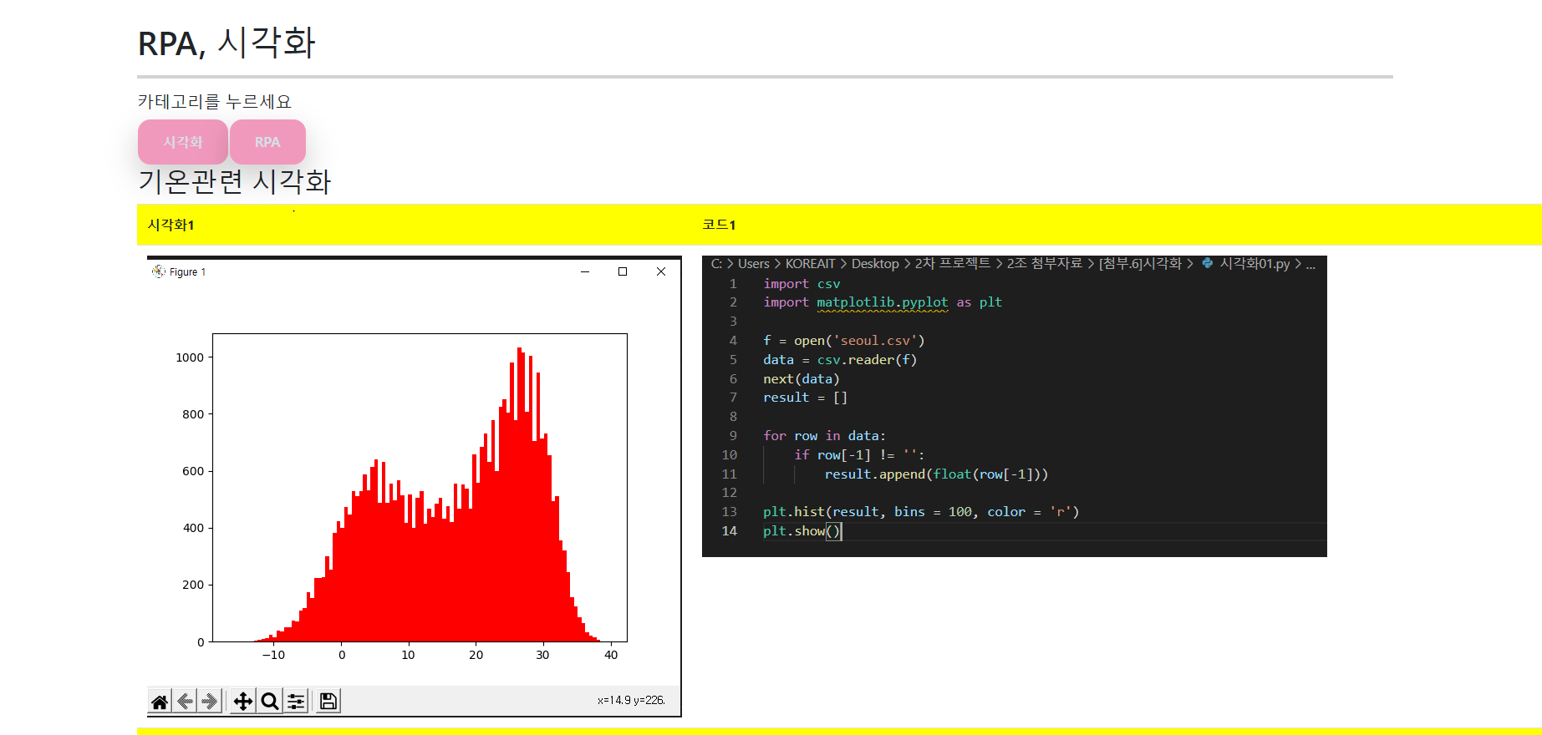
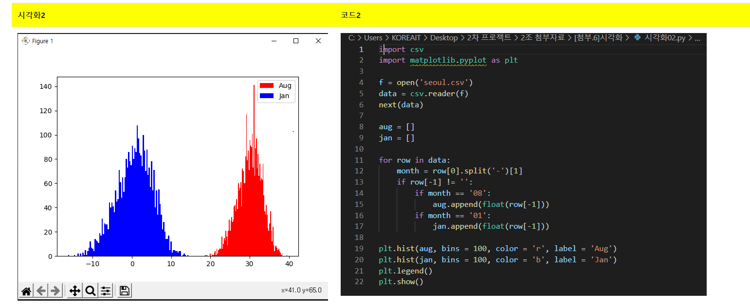
13
시연(시각화)
시각화 자료는 첨부자료에 첨부했습니다.

Slide 40
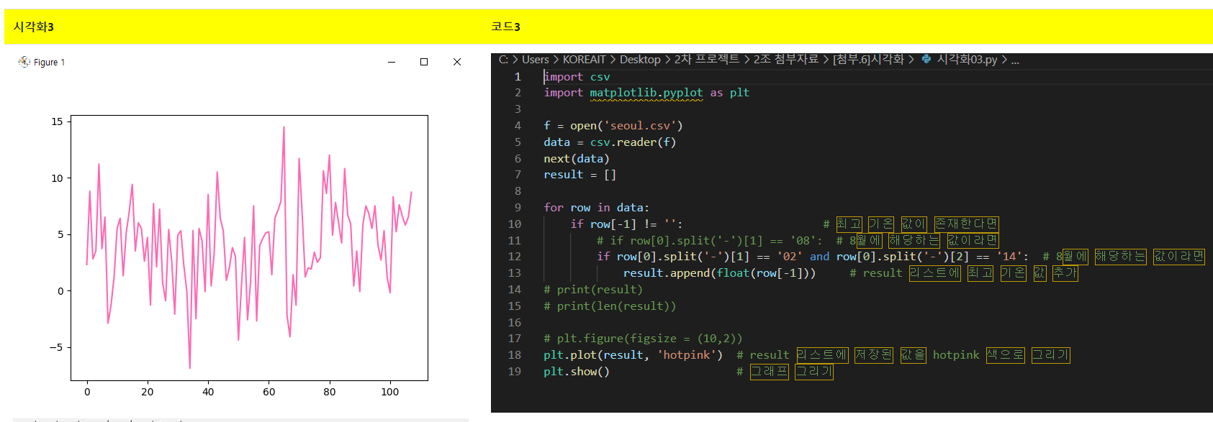
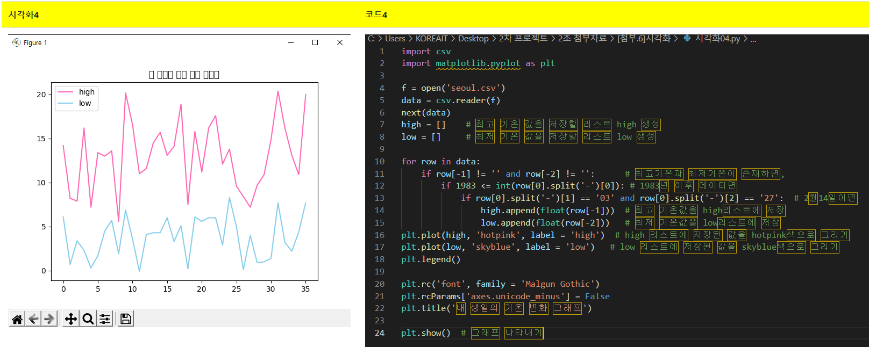
13
시연(시각화)
시각화 자료는 첨부자료에 첨부했습니다.

Slide 41
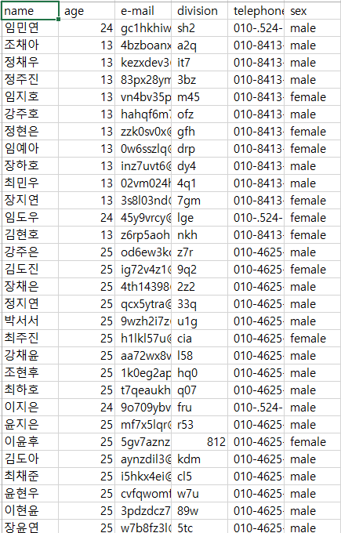
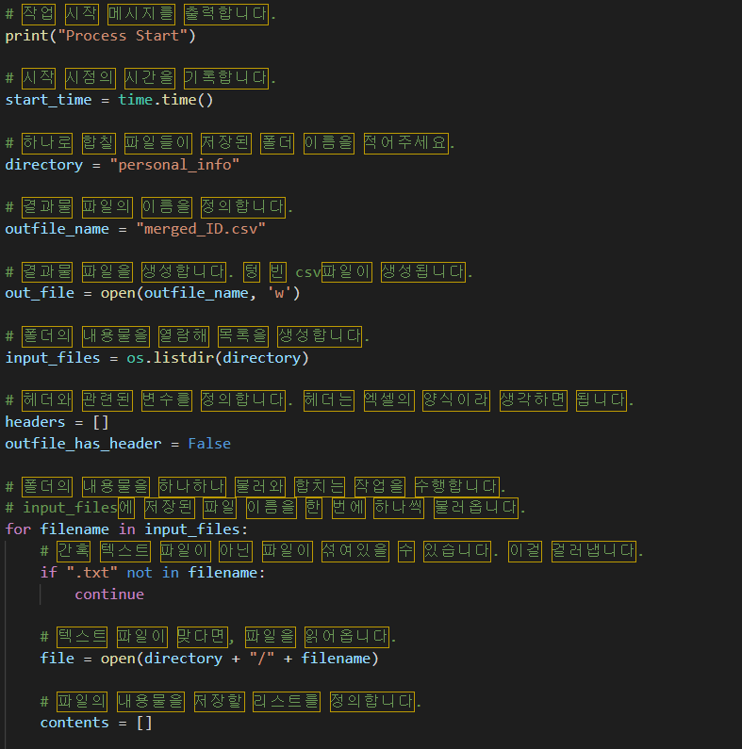
13
시연(RPA)
RPA 자료는 첨부자료에 첨부했습니다.

Slide 42
14
변경사항
변경 전 | 변경 후
프로젝트 전반부에 했던 것 기획서에 제출한 내용과 다름 | 프로젝트 전반부에 했던 것을 없애고 새로 만들음

Slide 43
15
기타 추가 문서
첨부자료 | 파일 이름
첨부 1 | 결함관리대장 양식.hwp
첨부 2 | 단위테스트문서 양식.hwp
첨부 3 | 통합테스트시나리오.hwp
첨부 4 | 프로그램 목록 정의서.hwp
첨부 5 | 회의록.hwp
첨부 6 | RPA,시각화.py, png, csv
첨부 7 | Sql.txt, txt

Slide 44
16
프로젝트 후기
이름 | 내용
김상원 | 이번 프로젝트 때 나의 부족함을 많이 알았다. 프로젝트 전반부에 했던 것을 완전히 갈아버리면서 이게 더 빠르겠다는 생각을 하였고, 앞으로 취업만이 남았는데 그 사이 프로젝트의 보완을 하여 기능을 추가할 생각이다. 부족함을 알았던 시간인 만큼 더 공부를 해야겠다는 생각과 취업 후 열심히 해야겠다는 생각을 했다.
김주영 | 이번 프로젝트로 인해서 어떤 점을 더 공부해야 할지 알게 되었고, 어떤 점이 부족한지 알게 되어서 좋았다. 앞으로 모르는 부분들을 더 보안하면서 공부해서 나중에 큰 프로젝트를 해보고 싶다.

Slide 45
- 끝 -

